Slide 1
Lady Ride - Такси для девушек

Slide 2
Актуальность проекта
Проект с женским такси актуален и востребован в нашем обществе. Во многих случаях женщины могут испытывать беспокойство и дискомфорт при поездках в одиночку с незнакомыми мужчинами-водителями. Женское такси предлагает женщинам возможность путешествовать с водителем-женщиной и чувствовать себя более безопасно и комфортно, особенно в ночное время. Они могут чувствовать себя более комфортно и свободно в общении с другой женщиной и иметь возможность обсудить личные вопросы или проблемы.
Также этот проект актуален и для женщин-водителей. Он поможет предоставить женщинам возможность трудоустройства и приобрести экономическую независимость. Многие женщины могут искать дополнительный источник дохода и не иметь возможности работать в других сферах из-за ограничений. Женское такси дает им возможность получить работу, которая соответствует их потребностям и предпочтениям.

Slide 3
Проблема
Проблема клиента, которую мы решаем
Одной из основных проблем, которую решает проект с женским такси, является повышение безопасности и комфорта для женщин во время поездок.
Почему существующих вариантов решения
не достаточно?
Существующие варианты такси, где водители могут быть как мужчинами, так и женщинами, не всегда могут обеспечить необходимый уровень безопасности и комфорта для женщин.
Вот несколько причин, почему существующие варианты такси могут оставлять женщин недовольными:
1. Безопасность: Водители такси, особенно мужчины, могут стать источником опасности или дискомфорта для пассажирок. В некоторых случаях женщины могут испытывать беспокойство, путешествуя с незнакомыми мужчинами.
2. Возможные домогательства или проявления дискриминации: Некоторые женщины могут испытывать неприятные или дискриминационные ситуации со стороны мужчин-водителей такси, что может сильно повлиять на их комфорт и доверие к услугам такси.
3. Недостаток контакта и взаимопонимания: Женщины могут предпочитать разговаривать о личных проблемах или чувствительных вопросах с другими женщинами, чтобы чувствовать себя более комфортно и безопасно. Во многих случаях мужчины-водители не могут предоставить такой уровень общения.
Проект с женским такси вполне может решить эти проблемы и предложить женщинам более безопасную и комфортную альтернативу общественному транспорту и существующим вариантам такси.

Slide 4
Решение
Что мы предлагаем, уникальные преимущества и выгоды для клиента.
Выгоды
Клиенты нашего сервиса женского такси могут получить несколько выгод:
1. Безопасность: Одной из основных преимуществ является повышенный уровень безопасности. Зная, что водители исключительно женщины, клиентки чувствуют себя более комфортно, особенно когда речь идет о поездках в ночное время или менее безопасных районах.
2. Комфорт: Женское такси предлагает дополнительные удобства, которые могут сделать поездку более комфортной для клиента. Это включает возможность заказа такси с детским автомобильным креслом, помощь с багажом, наличие зарядных устройств для мобильных устройств, возможность выбора музыки по желанию клиента.
3. Поддержка женского труда: Использование услуг женского такси будет вкладом в поддержку женского трудоустройства. Это поможет создать рабочие места и развить экономическую независимость для женщин.
4. Гибкость и удобство: Сервис женского такси предлагает более гибкие варианты поездок, а также возможность заказа такси через мобильное приложение или по телефону. Это делает процесс заказа и использования такси более удобным для клиентов.

Slide 5
Решение
Что мы предлагаем, уникальные преимущества и выгоды для клиента.
Решения
1. Женские водительские команды: Нашими водителями будут исключительно люди женского пола. Это обеспечит более безопасную и комфортную атмосферу для женской клиентуры.
2. Разработка мобильного приложения: Наше мобильное приложение позволит легко и удобно заказывать такси. Предусмотрены функции отслеживания расположения водителя, оценка качества услуги и возможность просмотра профиля и рейтинга водителя.
3. Внедрение системы проверки водителей: Наши водители будут проходить строгую систему проверки. В систему проверки войдут: проверка их профессионального статуса, лицензии, истории судимости.
4. Предоставление дополнительной безопасности: Рассмотрена возможность предоставления дополнительных мер безопасности для клиентов, таких как кнопка экстренного вызова, дистанционное слежение и контакт с соответствующими службами правоохранительных органов.
5. Предложение дополнительных услуг: Наш сервис предоставляет расширенный спектр дополнительных услуг. Это включает возможность заказа такси с детским автомобильным креслом, помощь с багажом, наличие зарядных устройств для мобильных устройств и возможность выбора музыки по желанию клиента.

Slide 6
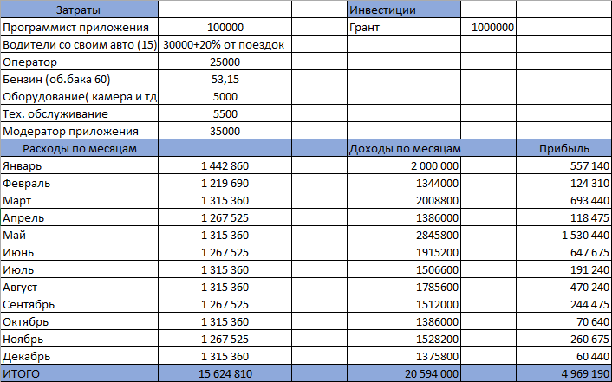
Бизнес-модель

Slide 7
Текущие результаты
Нами был проведен опрос среди людей женского пола. Всего было опрошено 191 человек. Среди них 28 человек до 18 лет, 133 человека от 18 до 25 лет, 13 человек от 25 до 40 лет и 17 человек от 40 до 60 лет.
Выяснилось, что опрошенные чаще всего услугами такси пользуются несколько раз в месяц (40,8%).
110 женщин ответили, что они не чувствуют себя в безопасности, когда садятся в такси одни ночью.
72 человека указали, что у них был негативный опыт взаимодействия с водителем такси.
На вопрос о предпочтении такси с женщинами-водителями, если такое такси существовало бы 115 человек ответили, что предпочли бы такое такси, 76 человек ответили, что для них это не имеет значения.
133 женщин из 191 сообщают о подробностях их поездки в такси в одиночку для того, чтобы обезопасить себя в случае происшествий.
161 опрошенных готовы доплатить за услугу такси, специально созданную для обеспечения безопасности и комфорта женщин.
На вопрос о мерах безопасности, которые должны быть приняты службами такси обслуживающими женщин, больше всего указали GPS слежение (147 человек), аварийные кнопки (137 человек), автомобильные камеры (126 человек) и проверка биографических данных водителей (115 человек).
Выяснилось, что опрошенные при выборе службы такси опираются на стоимость (143 человека), на удобство (113 человек) и на репутацию (84 человека).
107 опрошенных считают, что должны быть специальные службы такси исключительно для женщин.
143 человека ответили, что они пользовались бы такси, созданное исключительно для женщин.

Slide 8

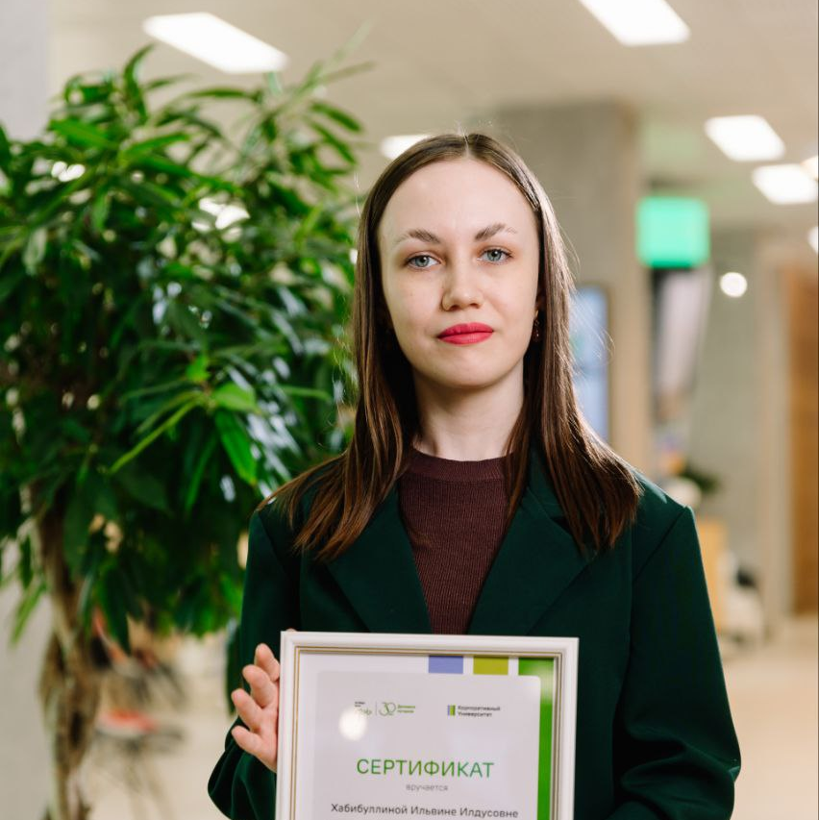




Команда
Хабибуллина Ильвина Илдусовна
Аскарова Дина Наилевна
Игошина Дарья Александровна
Сафина Фируза Дамировна
Камалиева Залия Зуфаровна
Лидер, Экономист, Мастер презентации
Опыт: участие в разработке 5 стартап-проектов
Soft: Лидерские качества, коммуникабельность, умение вести переговоры,стрессоустойчивость, умение планировать и прогнозировать, пунктуальность
Hard: анализ данных, управление проектами, умение работать Word, Excel, PowerPoint, 1С
Креативный директор
Опыт: участие в разработке 2 стартап-проектов
Копетенции: умение работать в Word и Exel
Маркетолог
Опыт: участие в разработке 4 стартап-проектов
Копетенции: умение работать в Word и Exel
Менеджер
Опыт: состоит в команде суперсервиса Студент РТ, комьюнити-менеджер.
Комппетенции: умение работать в Word и Exel
Советник
Опыт: является сотрудником компании «Спортмастер», продавец - консультант.
Компетенции: умение находить общий язык с людьми, работать в Excel

Slide 9
Планы развития
План развития:
1. Зарегистрировать организацию (выбрать ООО или ИП, систему налогообложения и тд)
2. Получение разрешительных документов( т.е. получить лицензию на автомобиль, если их несколько, то нужно получать на каждый автомобиль)
3. Выбрать помещение для операторов (небольшой офис)
4. Приобретение оборудования (компьютер, телефон, мебель, программа, которая автоматизирует учет заказов и расчет с водителями, радиосвязь в диапазоне УКВ)
5. Нанять сотрудников (2-4 оператора, бухгалтер, водители)
Требования к водителю:
1. Женщина
2. Водительский опыт не менее 5 лет
3. Исправное авто
4. Хорошее знание города
6. Рассчитать доходы и расходы
7. Учесть риски

Slide 10
Контакты
Телефон
email
+7 (965) 594-37-41
KhabibullinaIlvina@yandex.ru

